Slide 1
T
E
M
T
E
M
P
L
E
T
E
วิทยาศาสตร์งานธุรกิจและบริการ
บทที่ 1
เรื่อง แหล่งกำเนิดไฟฟ้าและอุปกรณ์ไฟฟ้า
PLETE

Slide 2
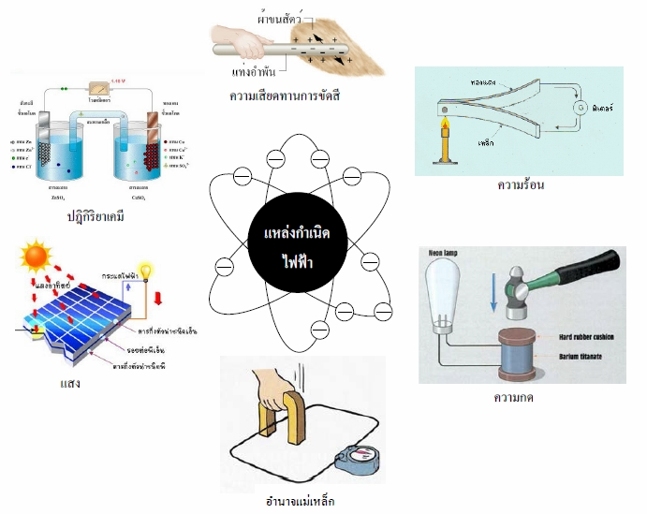
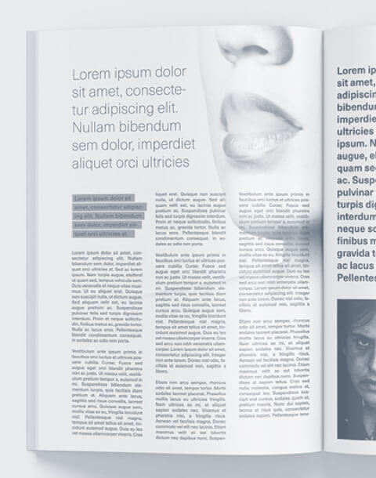
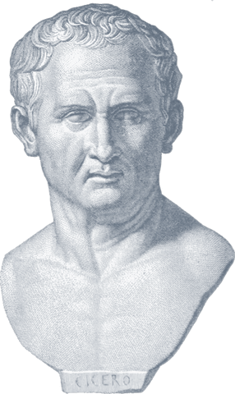
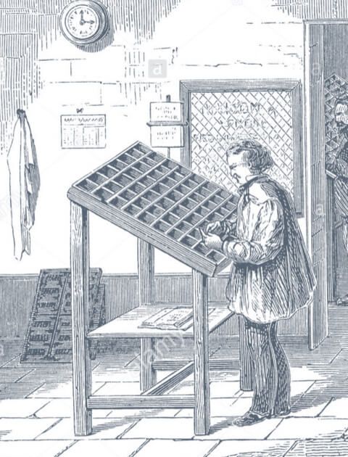
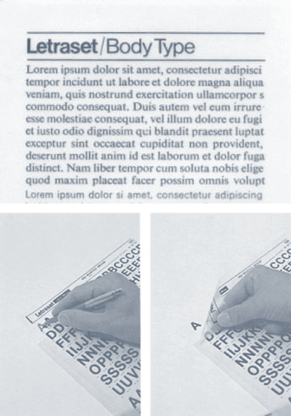
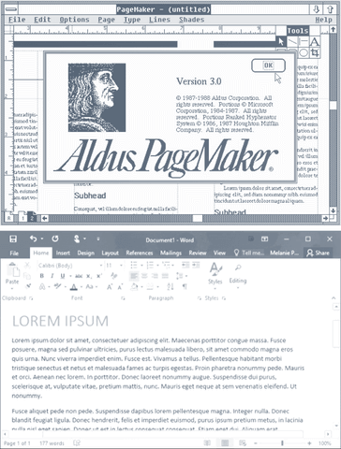
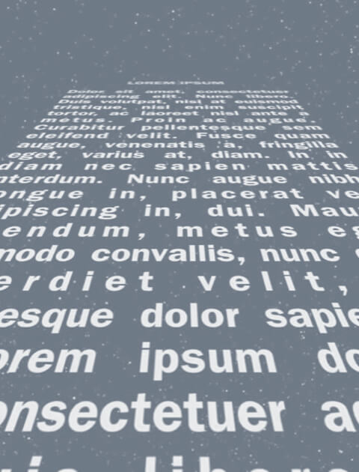
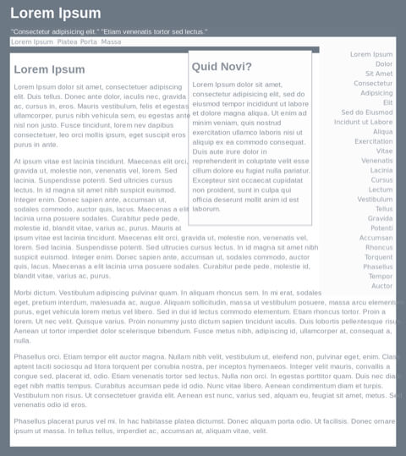
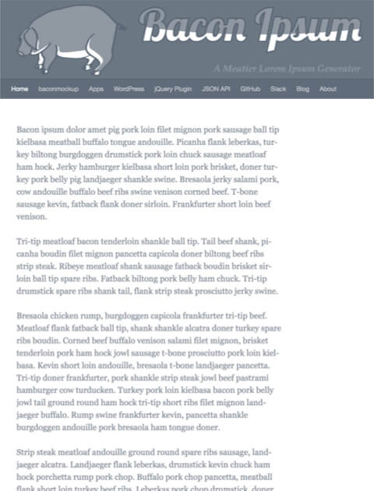
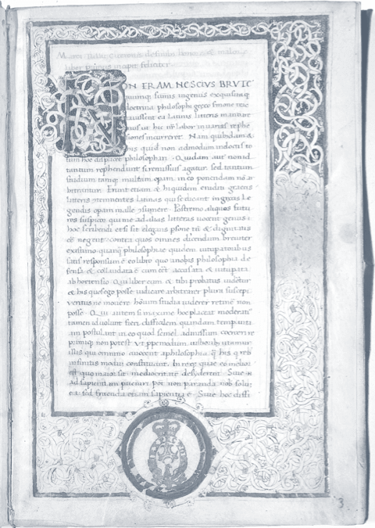
แหล่งกำเนิดไฟฟ้า
แหล่งกำเนิดไฟฟ้า คือ แหล่งกำเนิดที่ทำให้เกิดความต่างศักย์ไฟฟ้าระหว่างปลายทั้งสองของตัวนำอยู่ตลอดเวลาและทำให้เกิดกระแสไฟฟ้าผ่านตัวนำอยู่ตลอดเวลา ได้แก่ ถ่านไฟฉาย แบตเตอรี่ เครื่องกำเนิดไฟฟ้า เป็นต้น
Notes:
แหล่งกำเนิดไฟฟ้า

Slide 3
ปฏิกิริยาเคมี
แหล่งกำเนิดไฟฟ้า
จากเซลล์แสงอาทิตย์
1
2
3
CONTENT
CONTENT
กระแสไฟฟ้าจากการเหนี่ยวนำ

Slide 4
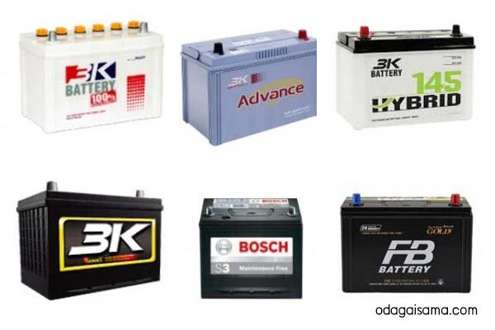
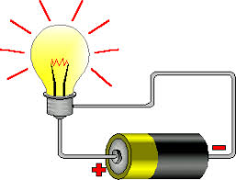
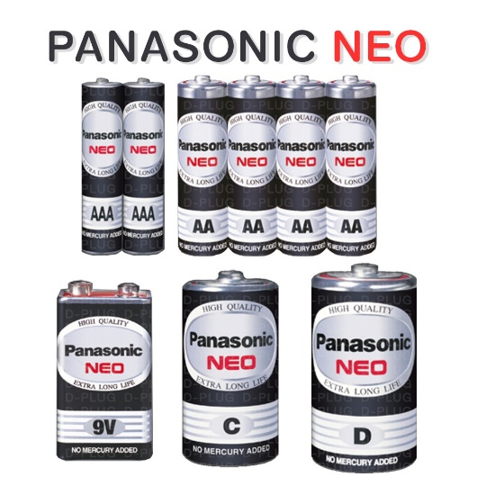
1
ปฏิกิริยาเคมี
ปฏิกิริยาเคมี คือ การ ทำปฏิกิริยาเคมีระหว่างสารละลายอิเล็กโตรไลต์กับโลหะ เกิดปฏิกิริยายออกซิเดชันที่ขั้วแอโนด แตกตัวให้อิเล็กตรอนกับสารละลาย ทำให้อิเล็กตรอนเคลื่อนที่จากขั้วบวกผ่านไปยังสารละลายไปยังขั้วลบแหล่งกำเนิดไฟฟ้าแบ่งออกเป็น 2 ชนิด
1.เซลล์ไฟฟ้าปฐมภูมิ
2.เซลล์ไฟฟ้าทุติยภูมิ

Slide 5
1. เซลล์ปฐมภูมิ
1. เซลล์ปฐมภูมิ (Primary Cell) คือเซลล์ไฟฟ้าที่นำมาใช้งานจนหมดสภาพแล้วเราไม่สามารถนำมาใช้ได้อีก เช่น ถ่านไฟฉาย
2. เซลล์ทุติยภูมิ
2. เซลล์ทุติยภูมิ (Second Cell) เป็นเซลล์ไฟฟ้าที่ใช้ไฟหมดแล้ว สามารถนำไปประจุไฟใหม่ ได้แก่ แบตเตอรี่แบบเซลล์ตะกั่วใช้กับรถจักรยานยนต์ รถยนต์ มีแรงไฟฟ้า 12 โวลด์ มีหลายขนาดขึ้นอยู่กับปริมาณแอมแปร์

Slide 6
กระแสไฟฟ้าจากการเหนี่ยวนำ
1
2

Slide 7
CONTENT
กระแสไฟฟ้า
จากการเหนี่ยวนำ
2
การทำให้เกิดกระแสไฟฟ้า หรือการผลิตไฟฟ้ากระแสมีวิธีการผลิตหลายวิธีี ได้่แก่ผลิตกระแสไฟฟ้าจากปฏิกิริยาทางเคมี ผลิตไฟฟ้าจากแสงอาทิตย์ (photo cell) เป็นต้น แต่ที่ใช้ผลิตกระแสไฟฟ้าที่มากที่สุด ที่ใช้กันตามบ้านเรีอน หรือใช้โดยทั่ว ๆ ไป เป็นกระแส
ไฟฟ้าที่ผลิตโดยวิธีเหนี่ยวนำแม่เหล็กไฟฟ้า และกระแสไฟฟ้าที่ได้โดยวิธีนี้บางที่เรียก ..กระแสไฟฟ้าเหนี่ยวนำ

Slide 8
องค์ประกอบสำคัญที่มีผลต่อ
กระแสไฟฟ้าเหนี่ยวนํา
ความหนาแน่นของสนามแม่เหล็ก
จำนวนรอบของขดลวด
ความเร็วที่ขดลวดเคลื่อนที่ตัดกับสนามแม่เหล็ก

Slide 9
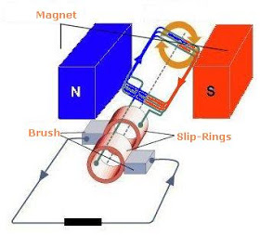
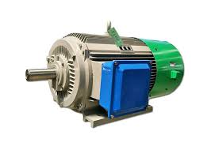
ประเภทของเครื่องกำเนิดไฟฟ้า
กระแสสลับเรียกว่า อัลเตอร์เนเตอร์(Alternator)
กระแสตรงเรียกว่า ไดนาโม(Dynamo)
ไดนาโม(Dynamo)
อัลเตอร์เนเตอร์(Alternator)

Slide 10
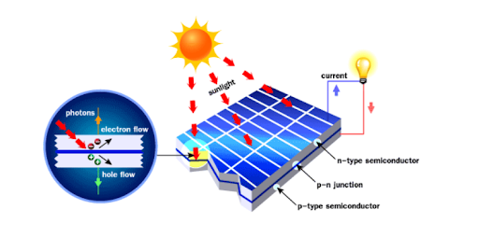
CONTENT
แหล่งกำเนิดไฟฟ้า
จากเซลล์แสงอาทิตย์
3
เป็นพลังงานแผ่รังสีจากดวงอาทิตย์ พลังงานนี้เป็นต้นกำเนิดของวัฏจักรของสิ่งมีชีวิต ทำให้เกิดการหมุนเวียนของน้ำและธาตุต่าง ๆ เช่น คาร์บอน พลังงานแสงอาทิตย์จัดเป็นหนึ่งในพลังงานทดแทนที่มีศักยภาพสูง ปราศจากมลพิษ อีกทั้งเกิดใหม่ได้ไม่สิ้นสุด

Slide 11
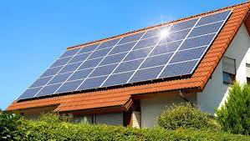
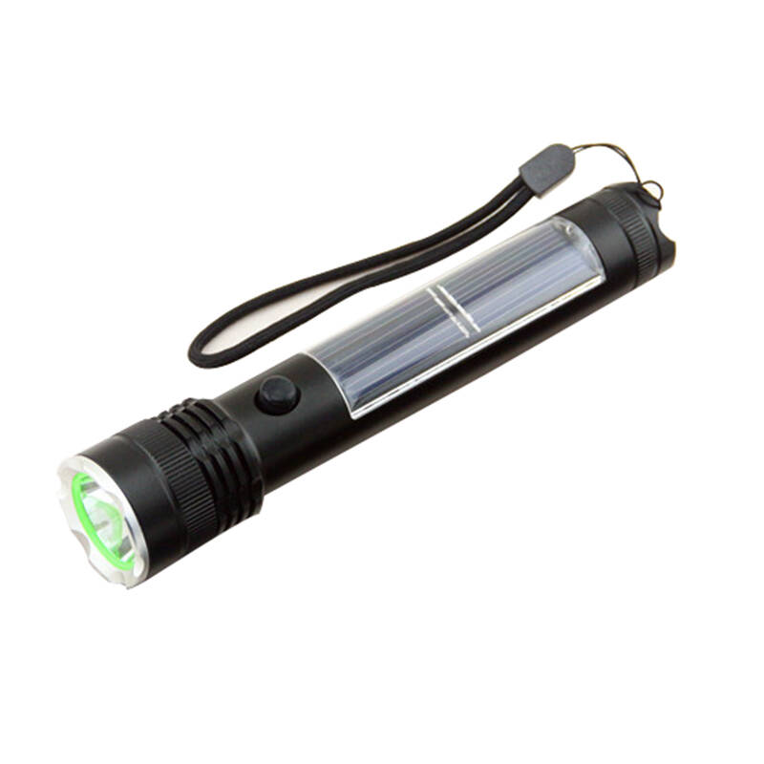

Slide 12
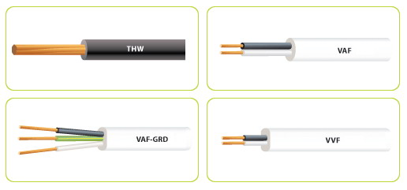
สายไฟ
วัสดุไฟฟ้าและ
อุปกรณ์ไฟฟ้า
2. สวิตช์ไฟฟ้า
3. เต้ารับและเต้าเสียบ
4. ฟิวส์
5. สะพานไฟ
6. สวิตช์ตัดตอนอัตโนมัติ

Slide 13
CONTENT
CONTENT
สายไฟ
สายไฟฟ้า
แรงดันต่ำ
สายไฟฟ้า แรงดันสูง
สายไฟฟ้า คือ วัสดุที่ประกอบไปด้วยธาตุโลหะที่มีคุณสมบัติในการนำไฟฟ้าและนำความร้อนได้ดี เนื่องจากเนื้อโลหะที่มีความแข็งและเหนียว โดยเฉพาะทองแดงที่สามารถนำมาแปรรูปได้ตามต้องการ สายไฟแต่ละชนิดจะได้รับการออกแบบแตกต่างกันออกไปตามโครงสร้างและคุณสมบัติการใช้งาน
CONTENT
CONTENT

Slide 14
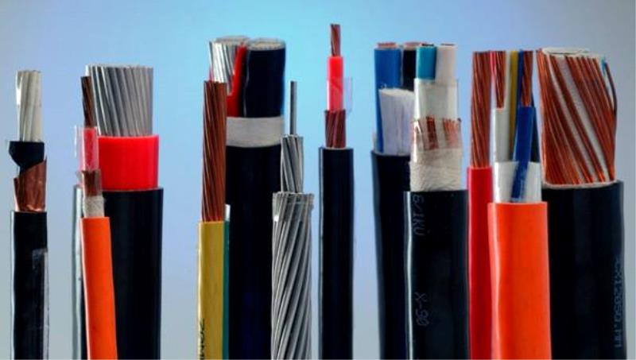
สายไฟฟ้าแรงดันต่ำ
(Low Voltage Power Cable)
เป็นสายไฟที่ใช้กับแรงดันไม่เกิน 750 โวลต์ เป็นสายหุ้มฉนวน ทำด้วยทองแดงหรืออะลูมิเนียม โดยทั่วไปเป็นสายทองแดงสายขนาดเล็กจะเป็นตัวนำเดี่ยว แต่สายขนาดใหญ่เป็นตัวนำตีเกลียว วัสดุฉนวนที่ใช้กับสายแรงดันต่ำคือ Polyvinyl Chloride (PVC) และ Cross-Linked Polyethylene (XLPE)
CONTENT
CONTENT
CONTENT

Slide 15
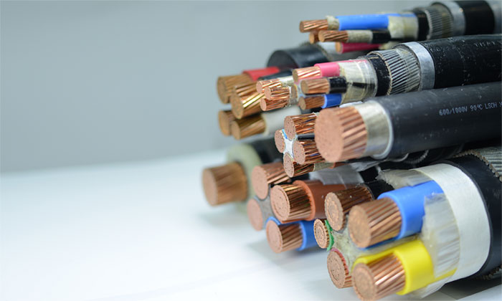
สายไฟฟ้าแรงดันสูง
(High Voltage Power Cable)
เป็นสายตีเกลียวมีขนาดใหญ่ แบ่งออกเป็น 2 ประเภท คือ สายเปลือย และสายหุ้มฉนวน

Slide 16
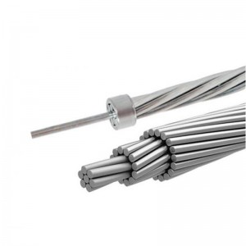
CONTENT
CONTENT
สายเปลือย
สายชนิดนี้นิยมใช้กับแรงดันสูงและมักทำจากสายอะลูมิเนียมเพราะน้าหนักเบา และราคาถูก แต่สายอะลูมิเนียมล้วนสามารถรับแรงดึงได้ต่ำ จึงได้พัฒนานำให้สามารถรับแรงดึงให้สูงขึ้น สายเปลือยที่นิยมใช้ปัจจุบันได้แก่ - สายอะลูมิเนียมตีเกลียวเปลือย (AAC) - สายอะลูมิเนียมผสม (AAAC) - สายอะลูมิเนียมแกนเหล็ก (ACSR)
CONTENT
CONTENT

Slide 17
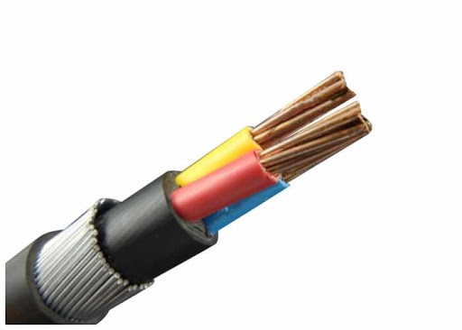
สายหุ้มฉนวน
ในการเดินสายไฟฟ้าแรงดันสูงผ่านบริเวณที่มีผู้คนอาศัย เพื่อความปลอดภัยจะต้องใช้สายไฟฟ้าแรงดันสูงที่หุ้มฉนวนและที่สำคัญเป็นการช่วยลดการลัดวงจรจากสัตว์และจากกิ่งไม้ที่จะสัมผัสกับสายไฟฟ้าอีกด้วย ทำให้ระบบไฟฟ้ามีความเชื่อถือสูงขึ้น

Slide 18
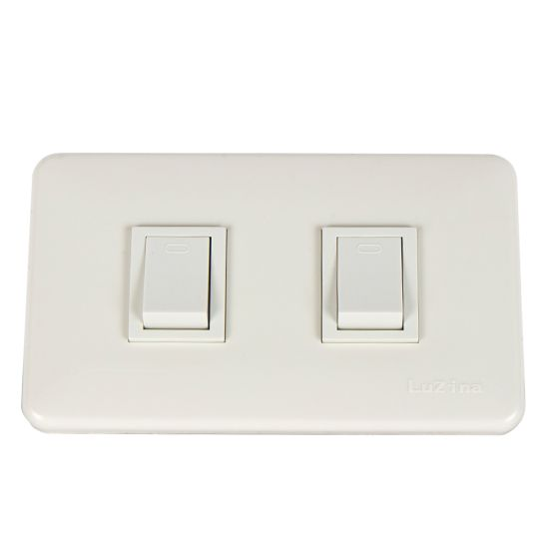
สวิตช์ไฟฟ้า
สวิตช์ไฟฟ้าใช้ในการเปิด-ปิดอุปกรณ์ไฟฟ้าต่าง ๆ โดยใช้หลักการที่สวิตช์เปิดหรือปิดหน้าสัมผัสซึ่งคล้ายกับสะพานที่เชื่อมให้กระแสสามารถไหลได้ในวงจรไฟฟ้า หน้าสัมผัสปิด (Closed Contact) คือหน้าสัมผัสเชื่อมต่อกันทำให้กระแสไหลผ่านได้ ส่วนหน้าสัมผัสเปิด (Open Contact) คือหน้าสัมผัสแยกออกจากกันทำให้กระแสไม่สามารถไหลผ่านได้

Slide 19
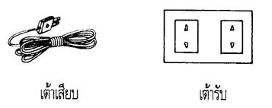
เต้ารับและเต้าเสียบ
เป็นอุปกรณ์ที่ใช้เชื่อมต่อวงจรไฟฟ้า ทำให้กระแสไฟฟ้าไหลเข้าสู่อุปกรณ์และเครื่องใช้ไฟฟ้า โดยนำปลายของสายไฟฟ้าของเครื่องใช้ไฟฟ้าที่ต่ออยู่กับเต้าเสียบ ไปเสียบกับเต้ารับ ที่ต่ออยู่ในวงจรไฟฟ้าใด ๆ ก็ได้ภายในบ้าน

Slide 20
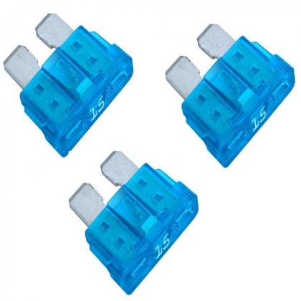
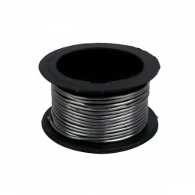
ฟิวส์
ฟิวส์เป็นอุปกรณ์นิรภัยชนิดหนึ่งที่อยู่ในเครื่องใช้ไฟฟ้า โดยจะป้องกันการลัดวงจรและการใช้กระแสเกินในวงจรไฟฟ้า

Slide 21
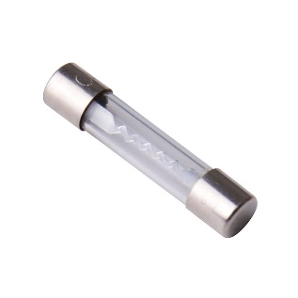
ฟิวส์มีหลายชนิดให้เลือกตามความเหมาะสม
ฟิวส์เส้น
ใช้ในสะพานไฟ
ฟิวส์ก้ามปู
ใช้ในสะพานไฟ
ฟิวส์หลอดแก้ว
ใช้ในวิทยุ-โทรทัศน์

Slide 22
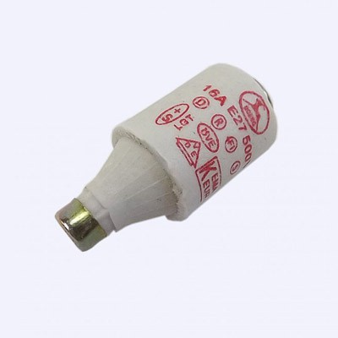
ฟิวส์กระปุก
ใช้เป็นอุปกรณ์ป้องกันไฟฟ้า
ลัดวงจรภายในบ้าน
ฟิวส์รถยนต์
ใช้ในรถยนต์

Slide 23
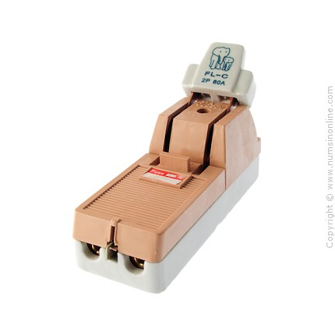
สะพานไฟ
สะพานไฟ (CUT-OUT) เป็นอุปกรณ์ที่ใช้ตัด-ต่อวงจรภายในบ้านออกจากวงจรไฟฟ้าภายนอก เมื่อยกสะพานไฟลง จะตัดวงจรภายในบ้านทั้งหมด เมื่อยกขึ้น ไฟฟ้าก็ไหลเข้าวงจรไฟฟ้าภายในบ้าน

Slide 24
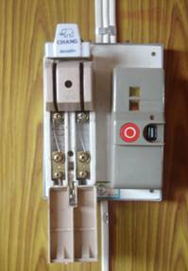
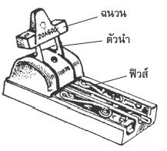
ฟิวส์เส้น

Slide 25
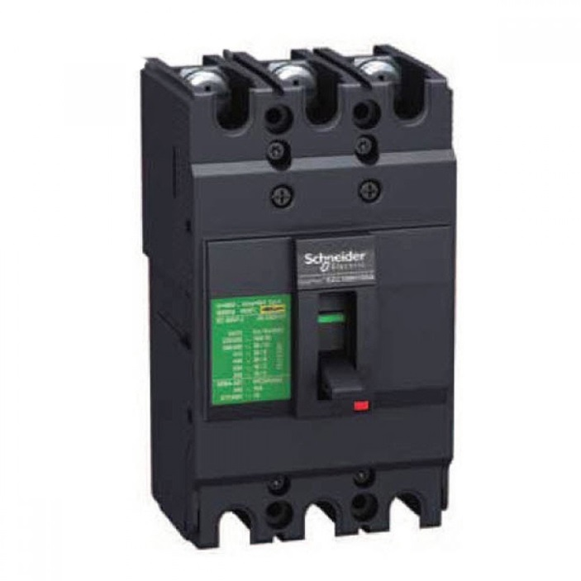
สวิตช์ตัดตอนอัตโนมัติ
เป็นอุปกรณ์ที่ป้องกันไฟฟ้าลัดวงจรเมื่อไฟฟ้าไหลผ่านวงจรมากเกินไป สวิตช์ก็จะตัดวงจรอัตโนมัติ โดยสวิตช์ไม่เสียหาย
เซอร์กิตเบรกเกอร์
ปิดวงจรไฟฟ้าโดยอัตโนมัติเมื่อมีกระแสไฟฟ้าไหลเกิน
กว่าค่าที่กำหนดหรือลัดวงจร

Slide 26
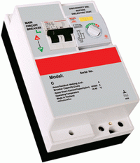
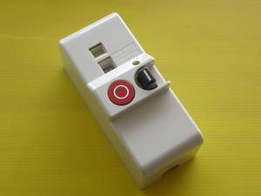
สวิตช์ป้องกันกระแสไฟฟ้ารั่ว
มีอุปกรณ์ตรวจกระแสไฟฟ้ารั่วออกจากวงจรหรือไม่
สวิตช์ทิชิโน
นิยมใช้มาก เนื่องจากสามารถทำงานได้
เมื่อกระแสไฟฟ้าไหลเกินกว่าค่าที่กำหนด

